Slide 1


Slide 2






تعيين تلميذ(ة) للإجابة
توجيهات و شرح التعليمات
عرض فيديو
المرور بين الصفوف للمساعدة و تصحيح الإنجازات
عمل في ثنائيات
نهاية الشريط، المرور إلى الشريحة الموالية.

Slide 3

تنظيم حصص الأسبوع التربوي الأول
اليوم 4 -
اليوم1 -
نشاط اعتيادي (10)
ورشة الكتابة: الإملاء (30)
ورشة الكتابة : إنتاج كتابي - الحصة 1 (30)
نشاط اعتيادي (10)
المعجم (30)
الاستماع والتحدث (30)
اليوم 5 -
اليوم2 -
نشاط اعتيادي (10)
قراءة : استثمار النص (30)
ورشة الكتابة : إنتاج كتابي - الحصة 2 (30)
نشاط اعتيادي (10)
قراءة : التوقع والتحقق الفهم العام 30 د
قراءة : تعلم استراتيجية الفهم 30 د
اليوم 6 -
اليوم 3 -
نشاط اعتيادي (10)
شكل و فهم (30)
القراءة الإثرائية (30)
نشاط اعتيادي (10)
قراءة : استثمار الاستراتيجية (30)
ورشة الكتابة: الصرف والتحويل (30)
Révision
Lecture offerte

Slide 4






هيكلة الحصة
- 01 النشاط الاعتيادي
الطلاقة
- 02 إملاء
همزتا الوصل والقطع
- 03 انتاج كتابي
مهارة توسيع فكرة (1) إغناء الجمل

Slide 5

عند نهاية الحصة
على الأقل 80% من المتعلمين سيكونون قادرين على:
التمييز بين همزتي الوصل والقطع نطقا و كتابة.
توظيف مهارة توسيع فكرة لإنتاج فقرات بسيطة.

Slide 6
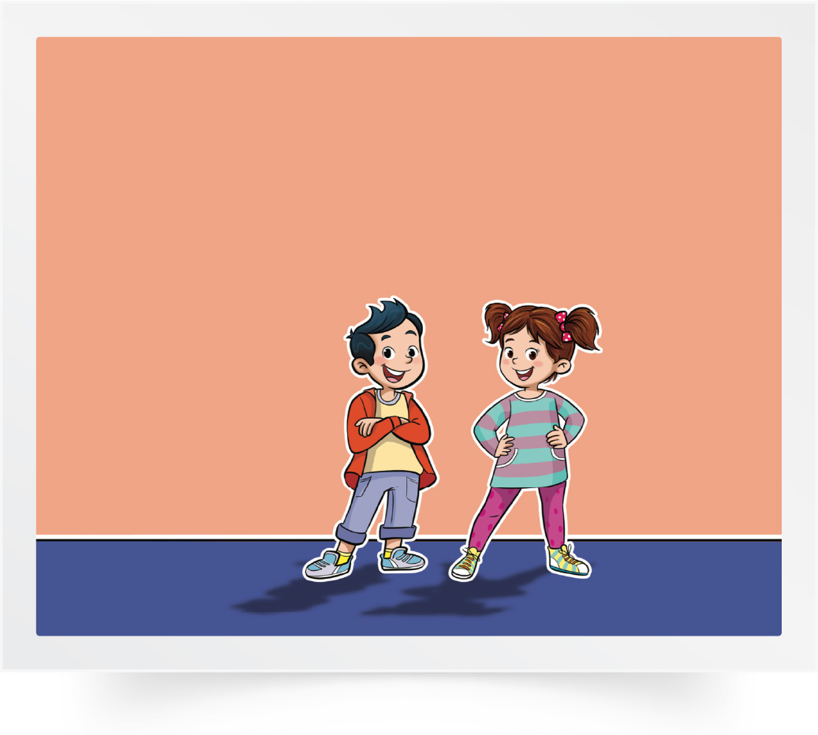
مرحبا بكم ، سننطلق في حصة اللغة العربية.
اختــتام الحــصة
إنتاج كتابي ح1
إملاء
نشاط اعتيادي

Slide 7


ضعوا اللوحة والكراسة في القمطر.
اختــتام الحــصة
إنتاج كتابي ح1
إملاء
نشاط اعتيادي

Slide 8
النشاط الاعتيادي
- 01 النشاط الاعتيادي
الطلاقة

Slide 9
في حصة اليوم، ستقومون بقراءة جملة وفقرة بدقة واسترسال.
اختــتام الحــصة
إنتاج كتابي ح1
إملاء
نشاط اعتيادي
بِفَضْلِ هِمَّتِهِمُ ٱلْعالِيَةِ
عَريقٍ
تُراثٌ
يَزْخَرُ
يَزْخَرُ ٱلْمَغْرِبُ بِتُراثٍ حَضارِيٍّ عَريقٍ.
Notes:
Remettre le rouge pour ce qui est important

Slide 10
انتبهوا لقراءتي؛ سأعين من بينكم من سيقرأ بعدي
اختــتام الحــصة
إنتاج كتابي ح1
إملاء
نشاط اعتيادي
بِفَضْلِ هِمَّتِهِمُ ٱلْعالِيَةِ
عَريقٍ
تُراثٌ
يَزْخَرُ
يَزْخَرُ ٱلْمَغْرِبُ بِتُراثٍ حَضارِيٍّ عَريقٍ.
Notes:
Remettre le rouge pour ce qui est important

Slide 11
انتبهوا لقراءتي؛ سأعين من بينكم من سيقرأ بعدي
اختــتام الحــصة
إنتاج كتابي ح1
إملاء
نشاط اعتيادي
بِفَضْلِ هِمَّتِهِمُ ٱلْعالِيَةِ
عَريقٍ
تُراثٌ
يَزْخَرُ
يَزْخَرُ ٱلْمَغْرِبُ بِتُراثٍ حَضارِيٍّ عَريقٍ.
Notes:
Remettre le rouge pour ce qui est important

Slide 12
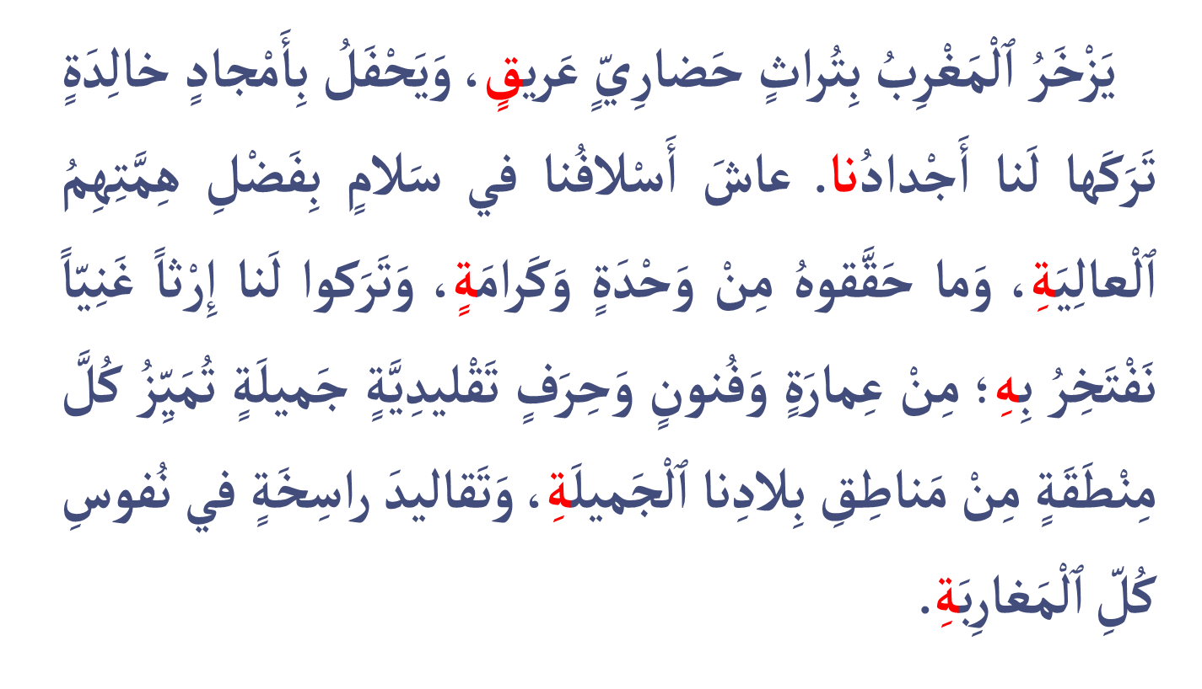
اختــتام الحــصة
إنتاج كتابي ح1
إملاء
نشاط اعتيادي
استمعوا جيدا لقراءتي.

Slide 13
اختــتام الحــصة
إنتاج كتابي ح1
إملاء
نشاط اعتيادي
الآن، من سمع اسمه يتقدم لقراءة النص مثلي. (3 متعلمين الفئة ج وب)

Slide 14
إملاء
- 02 إملاء
همزتا الوصل والقطع

Slide 15
انتبهوا جيدا، في هذه الحصة سنتعلم كيف نميز بين همزة الوصل وهمزة القطع نطقا وكتابة.
اختــتام الحــصة
إنتاج كتابي ح1
إملاء
نشاط اعتيادي
هَمْزَتا ٱلْوَصْلِ وَ ٱلْقَطْعِ

Slide 16
انتبهوا كيف سأحدد نوع الهمزة التي تبتدئ بها كلمة "انطلاق"
اختــتام الحــصة
إنتاج كتابي ح1
إملاء
نشاط اعتيادي
…نْطِلاقٌ
Notes:
Ajouter une slide pour ka correstion de l’exercie en animation

Slide 17
سأضع أمامها حرف الواو وأقرأ "وانْطِلاقٌ" ، لَمْ أَنْطِقِ ٱلْهَمْزَةَ، إذن هذه همزة وصل تكتب هكذا
اختــتام الحــصة
إنتاج كتابي ح1
إملاء
نشاط اعتيادي
وَ ٱ نْطِلاقٌ
Notes:
Ajouter une slide pour ka correstion de l’exercie en animation

Slide 18
في وسط الكلام تكتب همزة الوصل هكذا ولا تنطق. وفي بداية الكلام تنطق وتكتب
اختــتام الحــصة
إنتاج كتابي ح1
إملاء
نشاط اعتيادي
اِنْطِلاقٌ
وَٱنْطِلاق
Notes:
Ajouter une slide pour ka correstion de l’exercie en animation

Slide 19
بنفس الطريقة؛ سأحدد أي همزة سأرسم لإكمال الكلمة
اختــتام الحــصة
إنتاج كتابي ح1
إملاء
نشاط اعتيادي
…رْبَعَةٌ
Notes:
Ajouter une slide pour ka correstion de l’exercie en animation

Slide 20
أقرأ وَ أربعة"، نَطَقْتُ ٱلْهَمْزَةَ، إذن أَكْتُبُ هَمْزَةَ ٱلْقَطْعِ هَكَذا: أ
اختــتام الحــصة
إنتاج كتابي ح1
إملاء
نشاط اعتيادي
أَرْبَعَةٌ
وَأَرْبَعَةٌ
Notes:
Ajouter une slide pour ka correstion de l’exercie en animation

Slide 21
من يقرأ؟
اختــتام الحــصة
إنتاج كتابي ح1
إملاء
نشاط اعتيادي
هَمْزَتا ٱلْوَصْلِ وَ ٱلْقَطْعِ
هَمْزَةُ ٱلْقَطْعِ
هَمْزَةُ ٱلْوَصْلِ
تُنْطَقُ في أَوَّلِ ٱلْكَلامِ ،وَ في وَسَطِهِ (أَ - أُ - إِ).
تُنْطَقُ في أَوَّلِ ٱلْكَلامِ(اَ-اُ-اِ)، وَ لا تُنْطَقُ في وَسَطِهِ(ٱ).
Notes:
Ajouter une slide pour ka correstion de l’exercie en animation

Slide 22

خذوا ألواحكم
اختــتام الحــصة
إنتاج كتابي ح1
إملاء
نشاط اعتيادي
Notes:
Ajouter une slide pour ka correstion de l’exercie en animation

Slide 23
اكتبوا الكلمة مبتدئين بالهمزة المناسبة
اختــتام الحــصة
إنتاج كتابي ح1
إملاء
نشاط اعتيادي
…رْسَلْتُ
Notes:
Ajouter une slide pour ka correstion de l’exercie en animation

Slide 24
صححوا – من يشرح كيف حدد الهمزة المناسبة؟
اختــتام الحــصة
إنتاج كتابي ح1
إملاء
نشاط اعتيادي
أَرْسَلْتُ
Notes:
Ajouter une slide pour ka correstion de l’exercie en animation

Slide 25
اكتبوا الكلمة مبتدئين بالهمزة المناسبة
اختــتام الحــصة
إنتاج كتابي ح1
إملاء
نشاط اعتيادي
…نْتِصارٌ
Notes:
Ajouter une slide pour ka correstion de l’exercie en animation

Slide 26
صححوا – من يشرح كيف حدد الهمزة المناسبة؟
اختــتام الحــصة
إنتاج كتابي ح1
إملاء
نشاط اعتيادي
اِنْتِصارٌ
Notes:
Ajouter une slide pour ka correstion de l’exercie en animation

Slide 27
اكتبوا الكلمة مبتدئين بالهمزة المناسبة
اختــتام الحــصة
إنتاج كتابي ح1
إملاء
نشاط اعتيادي
…هْتِمامٌ
Notes:
Ajouter une slide pour ka correstion de l’exercie en animation

Slide 28
صححوا – من يشرح كيف حدد الهمزة المناسبة؟
اختــتام الحــصة
إنتاج كتابي ح1
إملاء
نشاط اعتيادي
اِهْتِمامٌ
Notes:
Ajouter une slide pour ka correstion de l’exercie en animation

Slide 29
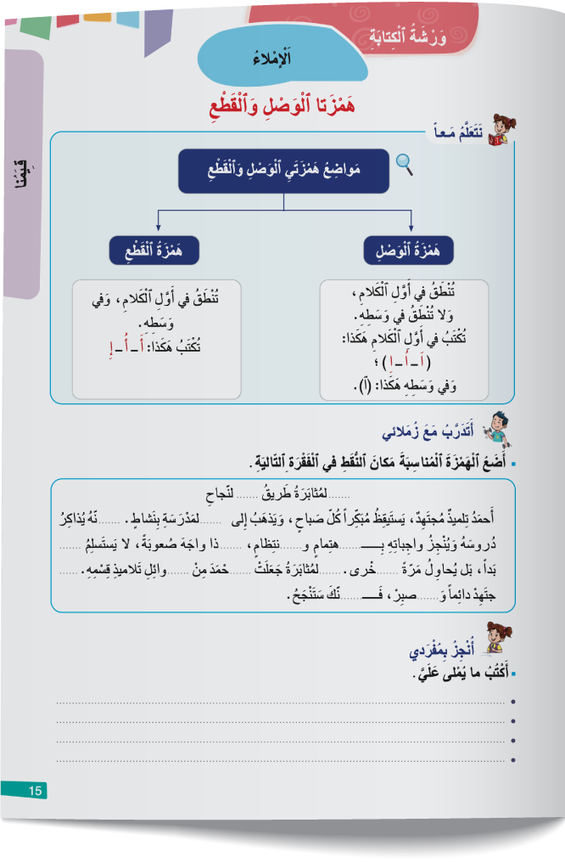
خذوا كراساتكم الصفحة 15 و اكتبوا النص الذي سأملي عليكم
اختــتام الحــصة
إنتاج كتابي ح1
إملاء
نشاط اعتيادي
Notes:
Ajouter une slide pour ka correstion de l’exercie en animation

Slide 30

اُكتبوا ما سأملي عليكم و انتبهوا لكتابة همزتي الوصل والقطع ( النص في الملحق)
اختــتام الحــصة
إنتاج كتابي ح1
إملاء
نشاط اعتيادي
Notes:
Ajouter une slide pour ka correstion de l’exercie en animation

Slide 31
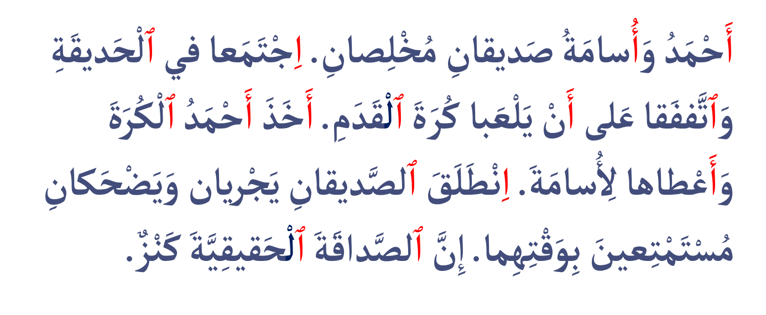
انتبهوا للتصحيح
اختــتام الحــصة
إنتاج كتابي ح1
إملاء
نشاط اعتيادي
Notes:
Ajouter une slide pour ka correstion de l’exercie en animation

Slide 32
إنتاج كتابي
03 -انتاج كتابي
مهارة توسيع فكرة (1) إغناء الجمل

Slide 33
الآن، ننتقل إلى ورشة الكتابة . ستتدربون على مهارة توسيع فكرة.
اختــتام الحــصة
إنتاج كتابي ح1
إملاء
نشاط اعتيادي
مَهارَةُ تَوْسيعِ فِكْرَةٍ

Slide 34
انتبهوا، أريد توسيع هذه الجملة. من يقرأ؟
اختــتام الحــصة
إنتاج كتابي ح1
إملاء
نشاط اعتيادي
اِلْتَقى ٱلْأَصْدِقاءُ.

Slide 35
سأغني الجملة بمعلومة عن المكان. لذا أطرح السؤال بـ أَيْنَ؟
اختــتام الحــصة
إنتاج كتابي ح1
إملاء
نشاط اعتيادي
أَيْنَ ؟
الْتَقى ٱلْأَصْدِقاءُ.
في ساحَةِ ٱلْمَدْرَسَةِ.
اِلْتَقى ٱلْأَصْدِقاءُ

Slide 36
أطرح سؤالا آخر : مَتى؟ من يقرأ الجملة الموسعة؟ 
اختــتام الحــصة
إنتاج كتابي ح1
إملاء
نشاط اعتيادي
مَتى ؟
اِلْتَقى ٱلْأَصْدِقاءُ.
وَقْتَ ٱلْاِسْتِراحَةِ.
اِلْتَقى ٱلْأَصْدِقاءُ في ساحَةِ ٱلْمَدْرَسَةِ

Slide 37
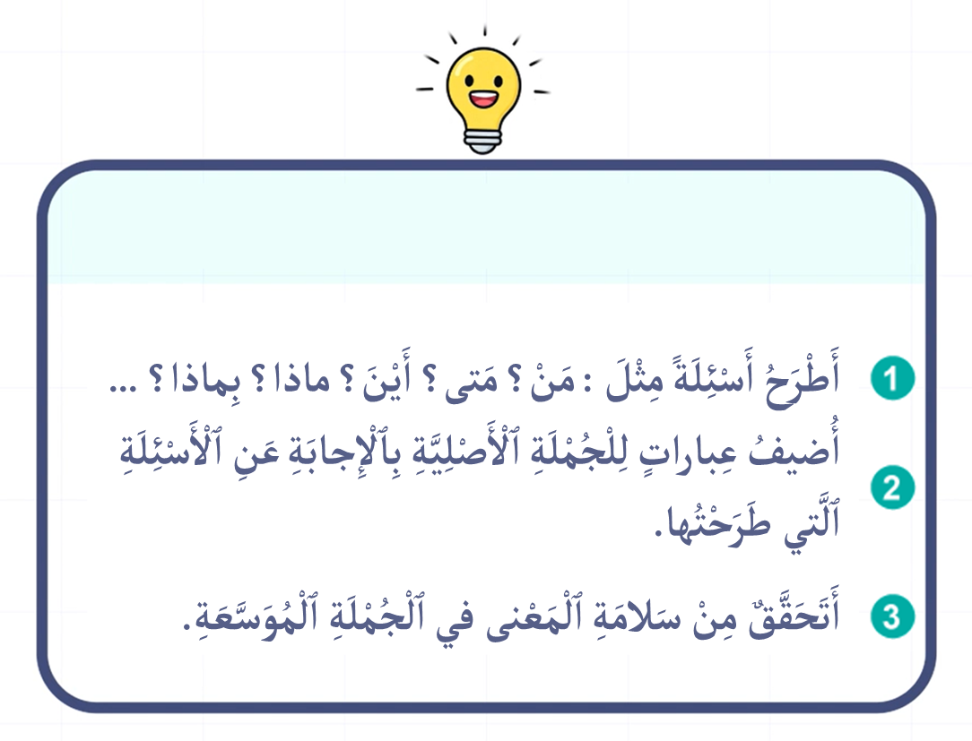
من يذكرنا بخطوات إستراتيجية "التوسيع"؟
اختــتام الحــصة
إنتاج كتابي ح1
إملاء
نشاط اعتيادي

Slide 38
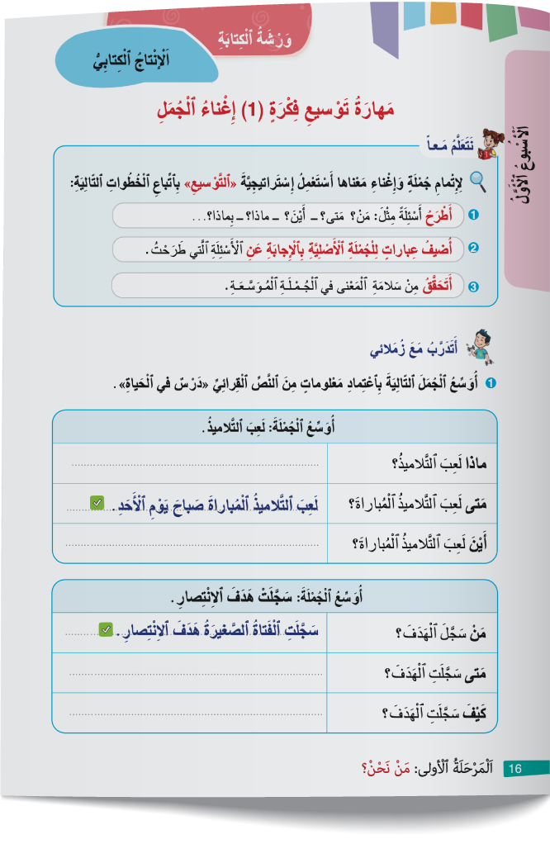
خذوا كراساتكم على الصفحة رقم 16 و أنجزوا النشاط 1
اختــتام الحــصة
إنتاج كتابي ح1
إملاء
نشاط اعتيادي

Slide 39
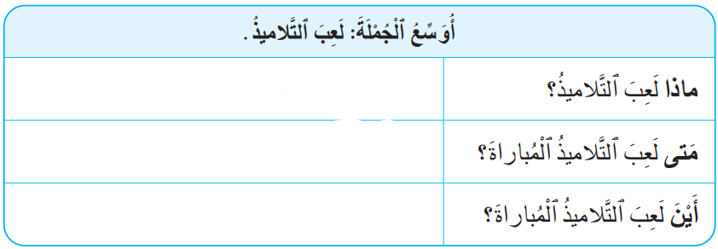
ما المطلوب منكم في هذا النشاط؟ أنجزوا سأمر لمساعدتكم.
اختــتام الحــصة
إنتاج كتابي ح1
إملاء
نشاط اعتيادي
أُوَسِّعُ ٱلْجُمْلَةَ بِٱعْتِمادِ مَعْلوماتٍ مِنَ ٱلنَّصِّ ٱلْقِرائِيِّ "دَرْسٌ في ٱلْحَياةِ"

Slide 40
انتبهوا للتصحيح ، من يجيب عن السؤال؟
اختــتام الحــصة
إنتاج كتابي ح1
إملاء
نشاط اعتيادي
أُوَسِّعُ ٱلْجُمْلَةَ بِٱعْتِمادِ مَعْلوماتٍ مِنَ ٱلنَّصِّ ٱلْقِرائِيِّ "دَرْسٌ في ٱلْحَياةِ"
لَعِبَ ٱلْأَطْفالُ ٱلْمُباراةَ.
لَعِبَ ٱلْأَطْفالُ ٱلْمُباراةَ صَباحَ يَوْمِ ٱلْأَحَدِ.
لَعِبَ ٱلْأَطْفالُ ٱلْمُباراةَ صَباحَ يَوْمِ ٱلْأَحَدِ في مَلْعَبِ ٱلْحَيِّ.

Slide 41

اختــتام الحــصة
ماذا تعلمتم اليوم؟

Slide 42
ماذا تعلمتم اليوم؟
اختــتام الحــصة
إنتاج كتابي ح1
إملاء
نشاط اعتيادي
في هَذِهِ ٱلْحِصَّةِ
تَدَرَّبْتُ عَلى تَوْسيعِ فِكْرَةٍ .
تَدَرَّبْتُ عَلى كَيْفِيَّةِ ٱلتَّمْييزِ بَيْنَ هَمْزَةِ ٱلْوَصْلِ وَهَمْزَةِ ٱلْقَطْعِ .

Slide 43

في المنزل أنجزوا التمرين التالي ص 16.
اختــتام الحــصة
إنتاج كتابي ح1
إملاء
نشاط اعتيادي

Slide 44
على كراساتكم؛ في المنزل انجزوا التمرين التالي ص15
اختــتام الحــصة
إنتاج كتابي ح1
إملاء
نشاط اعتيادي

Slide 45


Slide 46
بناء على إنجازات المتعلمين خلال الممارسة المستقلة
ما تقديرك لنسبة التحكم في هدف الدرس؟
تسجل النسبة على صفحة اليوم من مذكرة الأستاذ.

Slide 47
ملحق
نَصُّ ٱلْإِمْلاءِ

Slide 48
أَحْمَدُ وَأُسامَةُ صَديقانِ مُخْلِصانِ. اِجْتَمَعا في ٱلْحَديقَةِ وَٱتَّفَقا عَلى أَنْ يَلْعَبا كُرَةَ ٱلْقَدَمِ. أَخَذَ أَحْمَدُ ٱلْكُرَةَ وَأَعْطاها لِأُسامَةَ. اِنْطَلَقَ ٱلصَّديقانِ يَجْريان وَيَضْحَكانِ مُسْتَمْتِعينَ بِوَقْتِهِما وَ فَخوريْنِ بِصَداقَتِهِما. إِنَّ ٱلصَّداقَةَ ٱلْحَقيقِيَّةَ كَنْزٌ لا يُقَدَّرُ بِثَمَنٍ.

